Slide 1
第五課
送什麼禮物
第五课
送什么礼物

Slide 2

词组复习
詞組複習

Slide 3
禮物 礼物
禮品店 礼品店

Slide 4
準時 准时
準備 准备

Slide 5
第一冊 第一册
手冊 手册

Slide 6
禮券 礼券
獎券 奖券

Slide 7
超級 超级
超過 超过

Slide 8
五年級 五年级
高級 高级

Slide 9
造紙 造纸
造句

Slide 10
幫忙 帮忙
幫助 帮助

Slide 11
背痛
很痛

Slide 12
順便
孝順

Slide 13
勞作 劳作
工作

Slide 14
破布
破了

Slide 15
廢紙 废纸
廢物利用
废物利用

Slide 16
有效期限
效果

Slide 17
公司
司機 司机

Slide 18
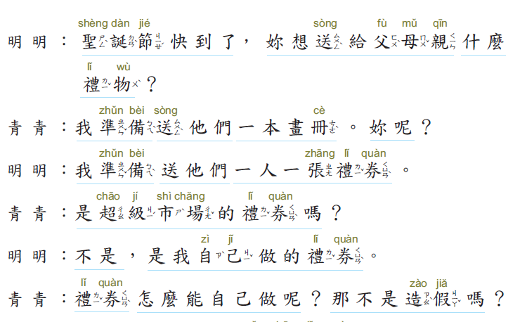

Slide 19
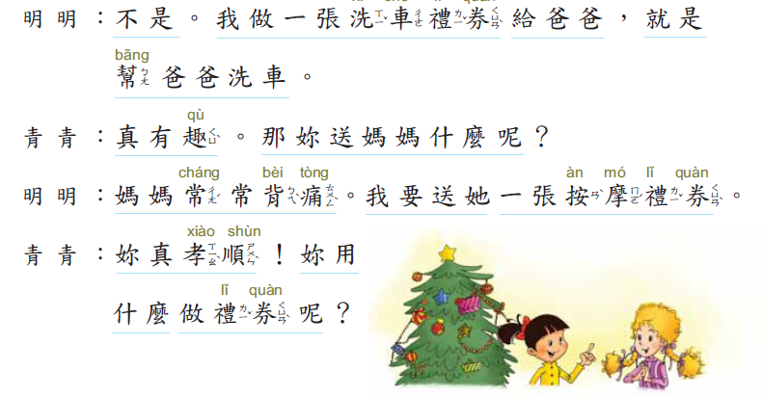

Slide 20
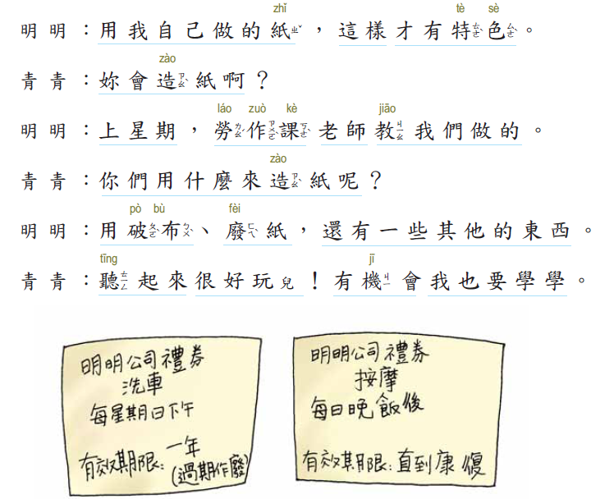

Slide 21
故事：
蔡倫造紙的故事
故事：
蔡伦造纸的故事

Slide 22
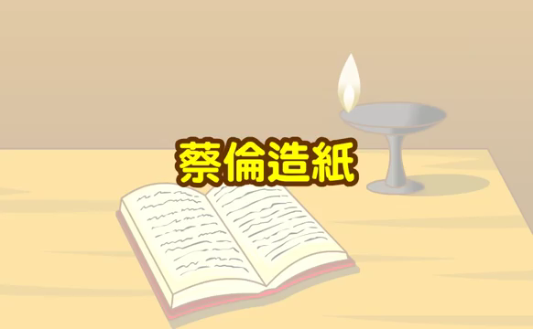

Slide 23
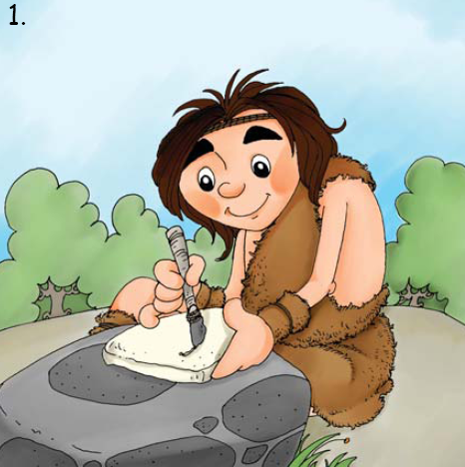
上古时候，中国人把__________记在______,很不方便。
上古時候，中國人把____________記在______,很不方便。

Slide 24
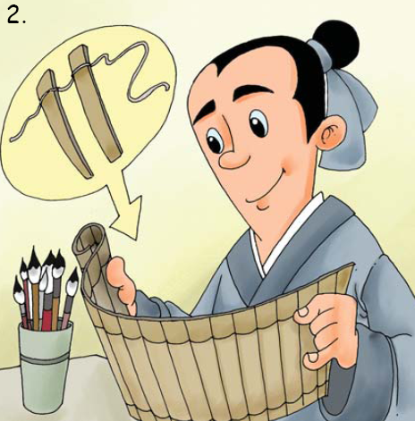
中国人把_____，叫做造册。“册”是象形字，就是把____。
中國人把_____，叫做造冊。 “冊”是像形字，就是把____。

Slide 25
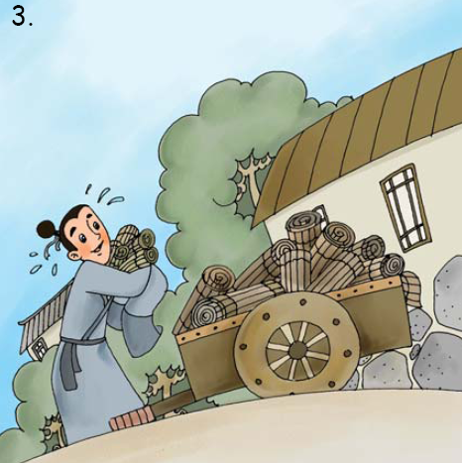
人们把字_______,一部书就要_______，所以________。
人們把字_______,一部書就要_______，所以_________ 。

Slide 26
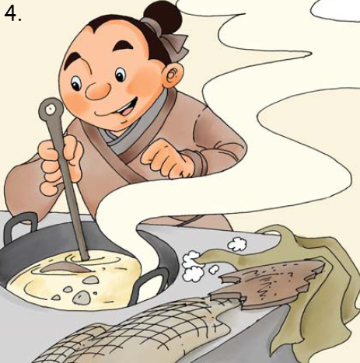
。
到了公元100年，有一位官员叫____。他把_________。
到了公元100年，有一位官員叫_____。他把__________。

Slide 27
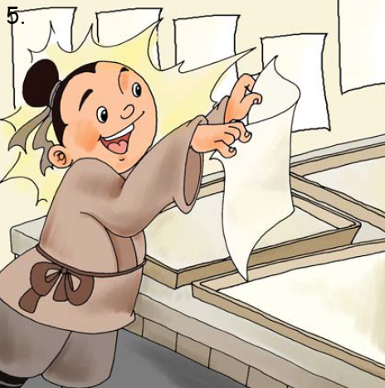
再用长方形的网子把____,然后再_____,就成________。纸的发明，使____。
再用長方形的網子把____,然後再_____,就成________。紙的發明，使____。

Slide 28
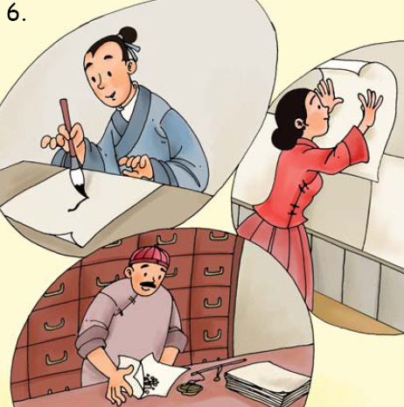
纸不但可以_________,还可以____________。
紙不但可以__________,還可以_____________。

Slide 29
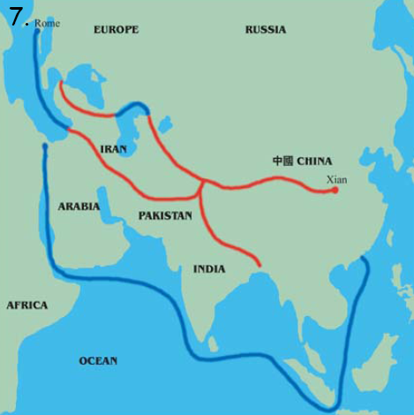
六百年后，中国造纸技术经过_______传到了_________。
六百年後，中國造紙技術經過________傳到了__________。

Slide 30
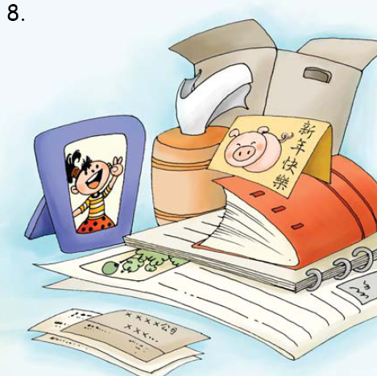
如今，纸的成品很多，如：________等。
如今，紙的成品很多，如：________等。

Slide 31
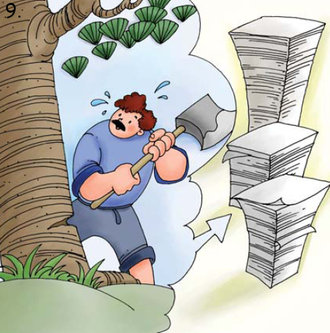
可是，一棵生长了二十几年的松树，只能________，因此______。
可是，一棵生長了二十幾年的松樹，只能________，因此_______。

Slide 32
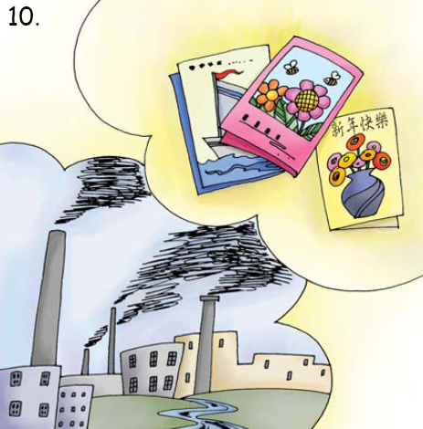
造纸公司为了________,常常______，这些_____。
造紙公司為了________,常常______，這些_____。

Slide 33
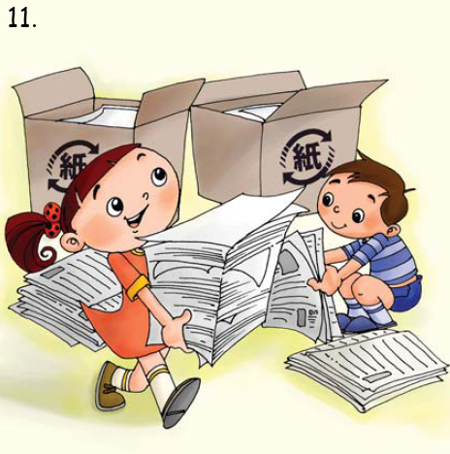
我们要爱护_______，最容易和最有效的方法是_______。
我們要愛護_______， 最容易和最有效的方法是_______。

Slide 34
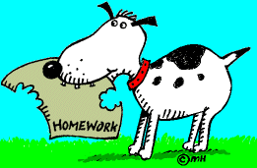


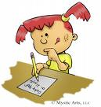
講解本週作業

